Slide 1

iTransformer
&
Mamba

Slide 2

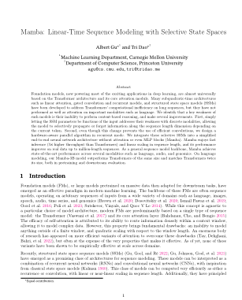
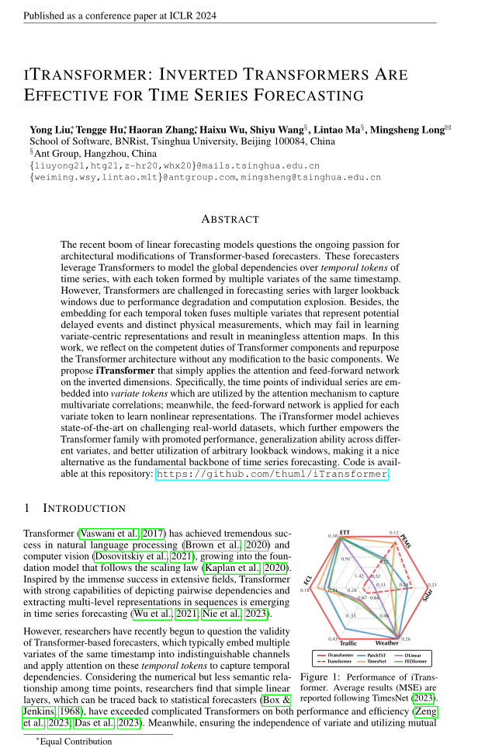
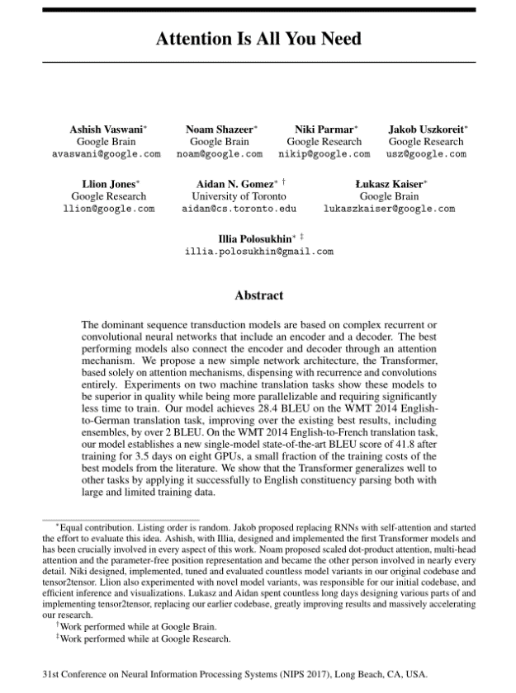
Papers
Attention is all you need – Transformer
iTransformer: inverted Transformers are effective for time series forecasting
Mamba: Linear-Time Sequence Modeling with Selective State Spaces
Notes:
为用户新购买云盘选择合适的位置进行放置->云盘装箱
换而言之就是通过用户新购买云盘资源的需求量和现有仓库资源使用情况进行匹配，选择最为合适的仓库进行放置。

Slide 3
Transformer
review

Slide 4
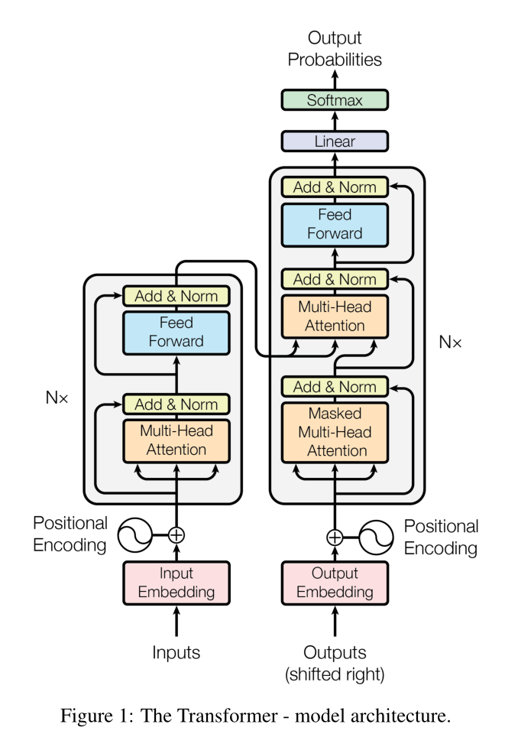
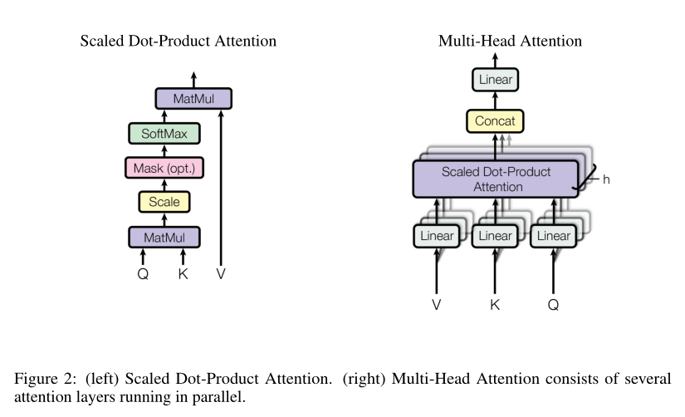
Transformer Review
structure
Notes:
Transformer回顾
关于transformer的基本结构

Slide 5
Transformer Review
Complexity
Notes:
Transformer回顾
关于transformer的基本结构

Slide 6
BackGround
Mamba: Linear-Time Sequence Modeling with Selective State Spaces
Notes:
为用户新购买云盘选择合适的位置进行放置->云盘装箱
换而言之就是通过用户新购买云盘资源的需求量和现有仓库资源使用情况进行匹配，选择最为合适的仓库进行放置。

Slide 7
BackGround
Mamba: Linear-Time Sequence Modeling with Selective State Spaces
Notes:
为用户新购买云盘选择合适的位置进行放置->云盘装箱
换而言之就是通过用户新购买云盘资源的需求量和现有仓库资源使用情况进行匹配，选择最为合适的仓库进行放置。

Slide 8
BackGround
Mamba: Linear-Time Sequence Modeling with Selective State Spaces
Notes:
为用户新购买云盘选择合适的位置进行放置->云盘装箱
换而言之就是通过用户新购买云盘资源的需求量和现有仓库资源使用情况进行匹配，选择最为合适的仓库进行放置。

Slide 9
BackGround
Mamba: Linear-Time Sequence Modeling with Selective State Spaces
Notes:
为用户新购买云盘选择合适的位置进行放置->云盘装箱
换而言之就是通过用户新购买云盘资源的需求量和现有仓库资源使用情况进行匹配，选择最为合适的仓库进行放置。

Slide 10
BackGround
Mamba: Linear-Time Sequence Modeling with Selective State Spaces
Notes:
为用户新购买云盘选择合适的位置进行放置->云盘装箱
换而言之就是通过用户新购买云盘资源的需求量和现有仓库资源使用情况进行匹配，选择最为合适的仓库进行放置。

Slide 11
BackGround
Mamba: Linear-Time Sequence Modeling with Selective State Spaces
Notes:
为用户新购买云盘选择合适的位置进行放置->云盘装箱
换而言之就是通过用户新购买云盘资源的需求量和现有仓库资源使用情况进行匹配，选择最为合适的仓库进行放置。

Slide 12
BackGround
Mamba: Linear-Time Sequence Modeling with Selective State Spaces
Notes:
为用户新购买云盘选择合适的位置进行放置->云盘装箱
换而言之就是通过用户新购买云盘资源的需求量和现有仓库资源使用情况进行匹配，选择最为合适的仓库进行放置。

Slide 13
BackGround
Mamba: Linear-Time Sequence Modeling with Selective State Spaces
Notes:
为用户新购买云盘选择合适的位置进行放置->云盘装箱
换而言之就是通过用户新购买云盘资源的需求量和现有仓库资源使用情况进行匹配，选择最为合适的仓库进行放置。

Slide 14
BackGround
Mamba: Linear-Time Sequence Modeling with Selective State Spaces
Notes:
为用户新购买云盘选择合适的位置进行放置->云盘装箱
换而言之就是通过用户新购买云盘资源的需求量和现有仓库资源使用情况进行匹配，选择最为合适的仓库进行放置。

Slide 15
BackGround
Mamba: Linear-Time Sequence Modeling with Selective State Spaces
Notes:
为用户新购买云盘选择合适的位置进行放置->云盘装箱
换而言之就是通过用户新购买云盘资源的需求量和现有仓库资源使用情况进行匹配，选择最为合适的仓库进行放置。

Slide 16
BackGround
Mamba: Linear-Time Sequence Modeling with Selective State Spaces
Notes:
为用户新购买云盘选择合适的位置进行放置->云盘装箱
换而言之就是通过用户新购买云盘资源的需求量和现有仓库资源使用情况进行匹配，选择最为合适的仓库进行放置。

Slide 17
BackGround
Mamba: Linear-Time Sequence Modeling with Selective State Spaces
Notes:
为用户新购买云盘选择合适的位置进行放置->云盘装箱
换而言之就是通过用户新购买云盘资源的需求量和现有仓库资源使用情况进行匹配，选择最为合适的仓库进行放置。

Slide 18
BackGround
Mamba: Linear-Time Sequence Modeling with Selective State Spaces
Notes:
为用户新购买云盘选择合适的位置进行放置->云盘装箱
换而言之就是通过用户新购买云盘资源的需求量和现有仓库资源使用情况进行匹配，选择最为合适的仓库进行放置。

Slide 19
BackGround
Mamba: Linear-Time Sequence Modeling with Selective State Spaces
Notes:
为用户新购买云盘选择合适的位置进行放置->云盘装箱
换而言之就是通过用户新购买云盘资源的需求量和现有仓库资源使用情况进行匹配，选择最为合适的仓库进行放置。

Slide 20
BackGround
Mamba: Linear-Time Sequence Modeling with Selective State Spaces
Notes:
为用户新购买云盘选择合适的位置进行放置->云盘装箱
换而言之就是通过用户新购买云盘资源的需求量和现有仓库资源使用情况进行匹配，选择最为合适的仓库进行放置。

Slide 21
BackGround
Mamba: Linear-Time Sequence Modeling with Selective State Spaces
Notes:
为用户新购买云盘选择合适的位置进行放置->云盘装箱
换而言之就是通过用户新购买云盘资源的需求量和现有仓库资源使用情况进行匹配，选择最为合适的仓库进行放置。

Slide 22
BackGround
Mamba: Linear-Time Sequence Modeling with Selective State Spaces
Notes:
为用户新购买云盘选择合适的位置进行放置->云盘装箱
换而言之就是通过用户新购买云盘资源的需求量和现有仓库资源使用情况进行匹配，选择最为合适的仓库进行放置。

Slide 23
BackGround
Mamba: Linear-Time Sequence Modeling with Selective State Spaces
Notes:
为用户新购买云盘选择合适的位置进行放置->云盘装箱
换而言之就是通过用户新购买云盘资源的需求量和现有仓库资源使用情况进行匹配，选择最为合适的仓库进行放置。

Slide 25
Q&A
Thanks！
Notes:
Thanks for listening!

